Slide 1




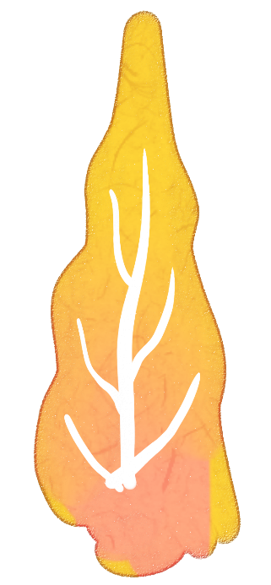
LUYỆN TẬP
Trang 110

Slide 2

MỤC TIÊU
Nhớ được công thức tính diện tích xung quanh và diện tích toàn phần của hình hộp chữ nhật.
Vận dụng được công thức tính diện tích xung quanh và diện tích toàn phần của hình hộp chữ nhật trong một số tình huống đơn giản.

Slide 3
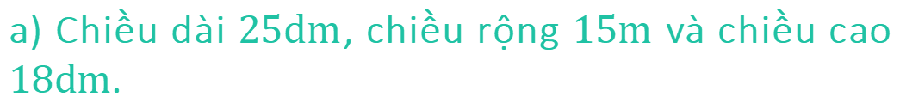
1. Tính diện tích xung quanh và diện tích toàn phần của hình hộp chữ nhật có:
a) Chiều dài $25dm$, chiều rộng $15m$ và chiều cao $18dm$.
a) Chiều dài $25dm$, chiều rộng $15m$ và chiều cao $18dm$.
b) Chiều dài $\frac{4}{5}m$, chiều rộng $\frac{1}{3}m$ và chiều cao $\frac{1}{4}m$.
b) Chiều dài $\frac{4}{5}m$, chiều rộng $\frac{1}{3}m$ và chiều cao $\frac{1}{4}m$.

Slide 4




Đổi $1,5m=15dm$
Diện tích xung quanh của hình hộp chữ nhật là:
$\left(25+15\right)×2×18=1440({dm}^{2})$
Diện tích hai mặt đáy của hình hộp chữ nhật là:
$25×15×2=750({dm}^{2})$
Diện tích toàn phần của hình hộp chữ nhật là:
$1440+750=2190\left({dm}^{2}\right)$
Đáp số:Diện tích xung quanh$:1440{dm}^{2}$
Diện tích toàn phần$:2190{dm}^{2}$
$$25dm$$
$$18dm$$
$$1,5m$$
Chú ý:
Độ dài các cạnh cùng đơn vị.

Slide 5




Diện tích xung quanh của hình hộp chữ nhật là:
$\left(\frac{4}{5}+\frac{1}{3}\right)×2×\frac{1}{4}=\frac{17}{30}({dm}^{2})$
Diện tích hai mặt đáy của hình hộp chữ nhật là:
$\frac{4}{5}×\frac{1}{3}×2=\frac{8}{15}({dm}^{2})$
Diện tích toàn phần của hình hộp chữ nhật là:
$\frac{17}{30}+\frac{8}{15}=\frac{11}{10}\left({dm}^{2}\right)$
Đáp số:Diện tích xung quanh$:\frac{17}{30}{dm}^{2}$
Diện tích toàn phần$:\frac{11}{10}{dm}^{2}$
$$\frac{4}{5}dm$$
$$\frac{1}{4}m$$
$$\frac{1}{3}m$$
Notes:
HS trả lời xong, bấm chuột vào bịch Hạt giống để quay lại.

Slide 6

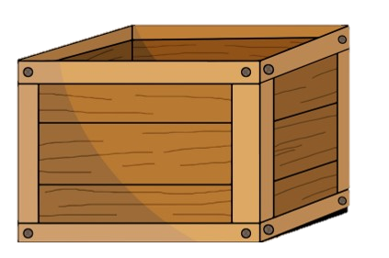
Bạn hãy tính diện tích
quét sơn mặt ngoài của thùng.
2. Một cái thùng không nắp dạng hình hộp chữ nhật có chiều dài 1,5m, chiều rộng 0,6m và chiều cao 8dm. Người ta sơn mặt ngoài của thùng. Hỏi diện tích quét sơn là bao nhiêu mét vuông?
1,5m
8dm
0,6m

Slide 7

Đổi $18dm=0,8m$
Diện tích xung quanh của cái thùng không nắp là:
$\left(1,5+0,6\right)×2×1,8=3,36(m^{2})$
Diện tích mặt đáy của cái thùng là:
$1,5×0,6=0,9(m^{2})$
Diện tích quét sơn mặt ngoài của cái thùng là:
$3,36+0,9=4,26\left(m^{2}\right)$
Đáp số: $4,26$ $m^{2}$
1,5m
8dm
0,6m
Notes:
HS trả lời xong, bấm chuột vào bình tưới để quay lại.

Slide 8
1,5dm
3. Đúng ghi Đ, sai ghi S
2,5dm
1,2dm
1,5dm
1,2dm
2,5dm
a) Diện tích toàn phần của hai hình hộp chữ nhật bằng nhau.
b) Diện tích toàn phần của hai hình hộp chữ nhật không bằng nhau.
c) Diện tích xung quanh của hai hình hộp chữ nhật bằng nhau.
d) Diện tích xung quanh của hai hình hộp chữ nhật không bằng nhau.
Notes:
HS trả lời xong, bấm chuột vào phân bón để quay lại.

Slide 9



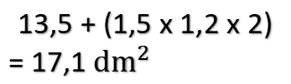
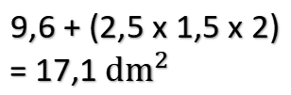
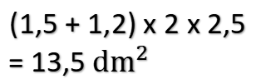
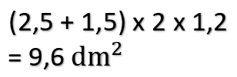
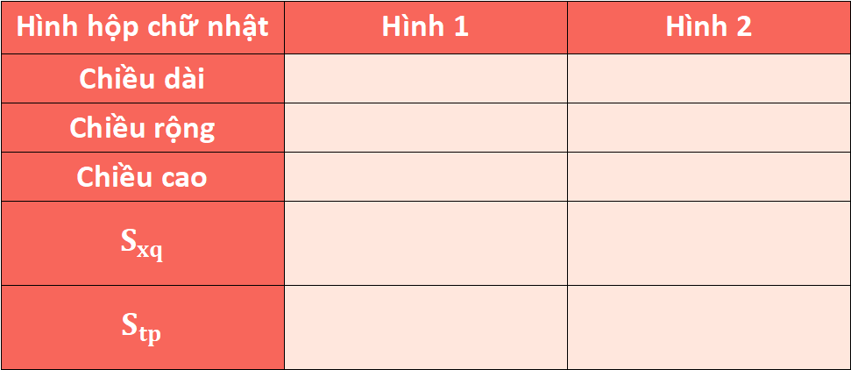
1,5dm
$$S_{xung quanh}=P_{đáy}×h$$
Điền số đo độ dài của hình hộp chữ nhật vào bảng sau
1,2dm
2,5dm
$S_{toàn phần}=S_{xung quanh}+{(S}_{đáy}×2)$
1,5dm
2,5dm
1,2dm
Hình hộp chữ nhật | Hình 1 | Hình 2
Chiều dài
Chiều rộng
Chiều cao
$$S_{xq}$$
$$S_{tp}$$
2,5 dm
1,5 dm
1,5 dm
1,2 dm
1,2 dm
2,5 dm
(2,5 + 1,5) x 2 x 1,2
= 9,6 ${dm}^{2}$
(1,5 + 1,2) x 2 x 2,5
= 13,5 ${dm}^{2}$
9,6 + (2,5 x 1,5 x 2)
= 17,1 ${dm}^{2}$
13,5 + (1,5 x 1,2 x 2)
= 17,1 ${dm}^{2}$

